Slide 1
Winter Semester 2024/25 (Group 8)
ERSTSEMESTER DIGITALISIERUNGSPROJEKT
ChatBot:
Group (8)
Mohamed Echtouki
Haris Masood
Hany Samuel William Boutros
Notes:
Hallo zusammen,
heute präsentieren wir euch unsere Vorstellung des ChatBots, ein Tool mit vielseitigen und spannenden Funktionen, die wir gemeinsam erkundet haben.
Ich bin Haris, und zusammen mit meinem Team Hany und Mohamed freuen wir uns, euch unser Projekt vorzustellen!

Slide 2

EINFÜHRUNG
Interaktives Tool (Chatbot)
für nahtlose Funktionen:
Fragen stellen & Antworten erhalten
Spiele spielen
Daten scrapen
Wetter analysieren
Notes:
Was ist ein Chatbot?
Ein multifunktionales Kommandozeilen-Tool Funktionen: Trivia-Spiel, Web Scraping, Wetterabfrage, Q&A-Management
Ein KI-Tool für Gespräche, das menschliche Interaktionen simuliert.
Arbeitet rund um die Uhr und bietet sofortige Antworten und Unterstützung.
Das interaktive Tool (Chatbot) bietet nahtlose Funktionen
wie das Stellen von Fragen und Erhalten von Antworten,
das Spielen von interaktiven Spielen,
das Scrapen von Daten von externen Quellen,
die Analyse von Wetterinformationen sowie umfassendes
Logging zur Verfolgung von Interaktionen und Fehlern.
Es vereinfacht Aufgaben und sorgt für eine benutzerfreundliche Erfahrung.

Slide 3
PROJEKT
Kernfunktionen:
Q&A-Verwaltung:
Protokollierung & Fehlerbehebung
Wettervergleich:
Trivia-Spiel:
Web Scraping:
Notes:
Q&A-Verwaltung: Fragen hinzufügen/entfernen, Import/Export via CSV. Lösung: Dictionary-basierte Speicherung mit Datei-I/O-Operationen.
Protokollierung & Fehlerbehebung: Verfolgt Interaktionen und Fehler. Lösung: Python’s logging-Modul mit anpassbaren Ebenen.
Wettervergleich: Vergleicht lokale Temperaturen mit Vorhersagen. Lösung: Verwendet Standard- oder API-basierte Daten für die Analyse.
Trivia-Spiel: Interaktives Quiz mit zufällig generierten Fragen. Lösung: Verwendet eine vordefinierte Fragebank und benutzerseitige Eingabevalidierung.
Web Scraping: Extrahiert Daten von vom Nutzer bereitgestellten URLs. Lösung: Nutzt Python-Bibliotheken wie requests und BeautifulSoup.
Nun übergebe ich die Präsentation an meinen Teamkollegen Hany, der nun fortfahren wird.

Slide 4

ERGEBNISSE
Q&A-Verwaltung:
Fragen Vorschlagen
Verschiedene Formulierungen derselben Frage“
Mehr als eine Frage beantworten
Fragen und Antworten hinzufügen
Notes:
Unser Hauptziel ist es, die häufig gestellten Fragen der Nutzer in jedem Bereich zu bearbeiten, wie Z.B in Finanzen, Gesundheit oder Bildung.
So, Unser Chatbot verwaltet verschiedene Aspekte der gestellten Fragen wie folgt:
1- Er schlägt Fragen basierend auf dem vom Benutzer eingegebenen Schlüsselwort vor.
2- Chatbot enthält verschiedene Formulierungen häufig gestellter Fragen, um die Wahrscheinlichkeit zu verringern, dass das System die Frage des Benutzers nicht versteht.
3- Der Chatbot kann mehrere Fragen gleichzeitig beantworten.
4- "Eine weitere kreative Funktion: Der Chatbot ermöglicht es dem Benutzer, eigene Fragen und Antworten hinzuzufügen. Dadurch können wir unsere Datenbank mit häufig gestellten Fragen fortlaufend erweitern."

Slide 5


ERGEBNISSE
Protokollierung & Fehlerbehebung
Verhalten des Chatbots beobachten
Einfaches Nachverfolgen
Probleme lösen
Notes:
Unser Chatbot geht auch mit Fehlern um. Diese Services helfen den Entwicklern, das Verhalten des Chatbots während der Laufzeit zu beobachten und Probleme zu löse
1- Der Chatbot erstellt eine Protokolldatei als separate Datei, um alle Prozesse während der Laufzeit aufzuzeichnen,
2-Fehler werden mit einem Zeitstempel gespeichert. So kann der Entwickler leicht sehen, wann der Fehler passiert ist
3- Es zeigt, welcher Prozess erfolgreich ausgeführt wurde und welcher fehlgeschlagen ist.
4- Es kann verwendet werden, um die Fragen der Nutzer und die Antworten des Chatbots zu verfolgen. Dadurch können die Entwickler die Datenbank mit häufigen neuen Fragen aktualisieren. Das macht den Chatbot auf lange Sicht zuverlässig und stabil.
Implementation
python main1.py --log --log-level INFO

Slide 6

ERGEBNISSE
Weather
Allgemeine Idee.
Bereitstellung von Echtzeitinformationen.
Direkte Interaktion.
Erweiterung des Servicebereichs.
Notes:
"Jetzt mit der Fähigkeit des Chatbots, Informationen über das Wetter zu geben.„
Allgemeine Idee:
Unser chatbot kann Wetterdaten für einen bestimmten Standort rufen
Er zeigt Informationen zum Wetter wie Beschreibung (Zum Beispiel warmes oder kaltes Wetter), Temperatur, Windgeschwindigkeit
Bedeutung der Dienstleistung
Ermöglicht es den Benutzern, aktuelle Wetterdaten abzurufen.
Macht den Chatbot effektiver, indem er detaillierte und schnelle Antworten liefert.

Slide 7

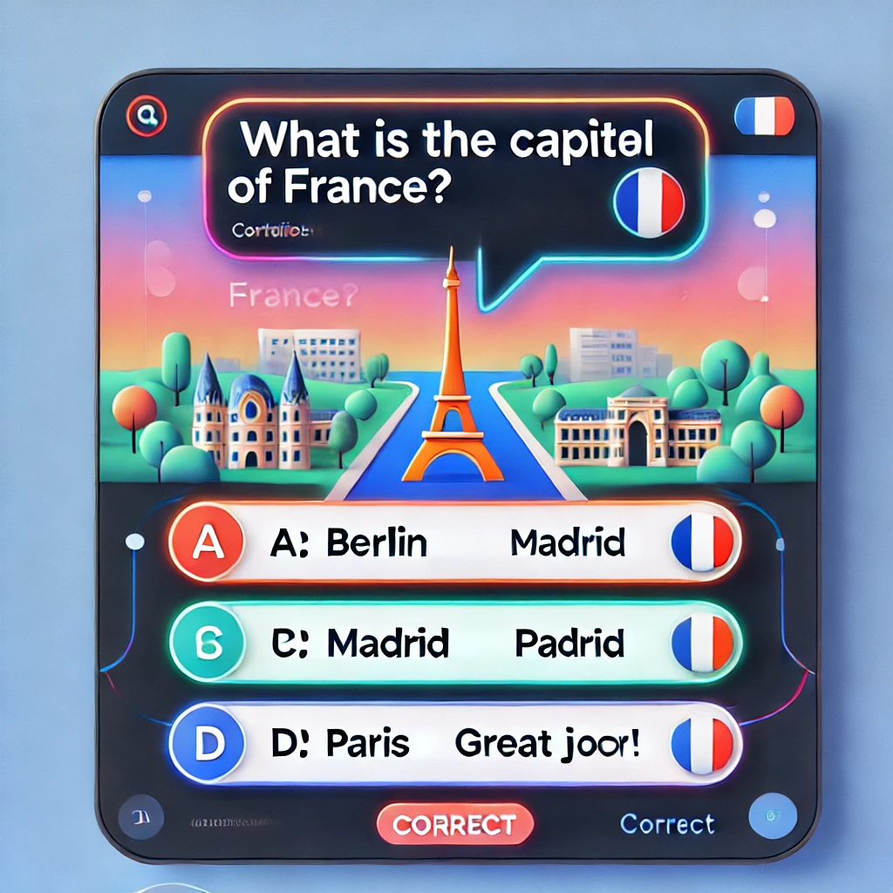
ERGEBNISSE
Trivia Game
Die allgemeine Idee der Trivia Gam
Mehr Interaktion
Verbesserung der Nutzererfahrung
Nutzerbindung
Notes:
Unser Slogan ist :Nicht nur Fragen und Antworten, sondern auch etwas Spaß mit dem Chatbot.
Die allgemeine Idee der Trivia Game: Die Trivia Game ist eine interaktive Funktion im Chatbot, die den Nutzern ermöglicht, Fragen in Form von Quiz zu beantworten. Der Chatbot gibt sofort Rückmeldung
Die Bedeutung für den Chatbot:
Die Nutzer verbringen mehr Zeit mit dem Chatbot durch den unterhaltsamen Interaktion.
Das Quiz macht die Nutzung interessanter und kreativer.
Eine spannende und nützliche Erfahrung erhöht die Zufriedenheit und Bindung der Nutzer.

Slide 8

ERGEBNISSE
Web Scrapping
Was ist Web Scraping?
Dienste, die durch Web Scraping angeboten werden.
Die Bedeutung von Web Scraping
Notes:
Was ist Web Scraping?
Web Scraping ist eine leistungsstarke Technik, um automatisch Informationen aus dem Internet zu sammeln und zu analysieren.
Dienste, die durch Web Scraping angeboten werden
- Der Chatbot kann mit Web Scraping aktuelle Daten wie Wetterinformationen oder Preise oder Nachrichten von verschiedenen Websites abrufen. - Web Scraping ermöglicht es dem Chatbot, Informationen von mehreren Websites zu sammeln
Die Wichtigkeit von Web Scraping
Web Scraping verbessert die Interaktivität des Chatbots Es ermöglicht dem Chatbot, Echtzeit-Daten zu beziehen
Web Scraping hilft dem Chatbot, nützliche Informationen zu extrahieren

Slide 9
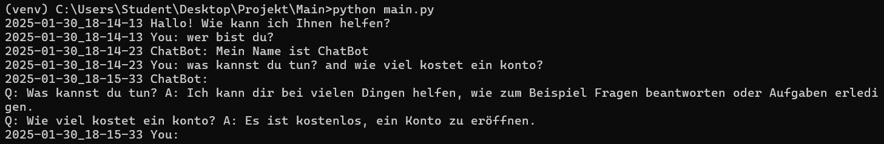
Simulation der Interaktion mit dem ChatBot
Notes:
Hier sehen wir ein Beispiel für einen Dialog mit einem ChatBot in einem Python-Terminal. Der Nutzer stellt Fragen, und der ChatBot antwortet mit Informationen, wie zum Beispiel seinem Namen und den Kosten für ein Konto. Diese Simulation zeigt, wie der ChatBot in Echtzeit mit dem Nutzer interagiert.

Slide 10
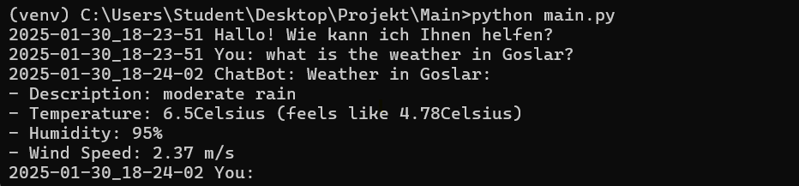
Simulation der Interaktion mit dem ChatBot – Wetterabfrage
Notes:
In diesem Beispiel fragt der Nutzer den ChatBot nach dem Wetter in Goslar. Der ChatBot liefert eine detaillierte Antwort mit Informationen wie der Wetterbeschreibung, der Temperatur, der Luftfeuchtigkeit und der Windgeschwindigkeit." "Nachdem der Nutzer 'bye' schreibt, beendet der ChatBot das Gespräch und speichert das Gesprächsprotokoll in einer Datei.

Slide 11
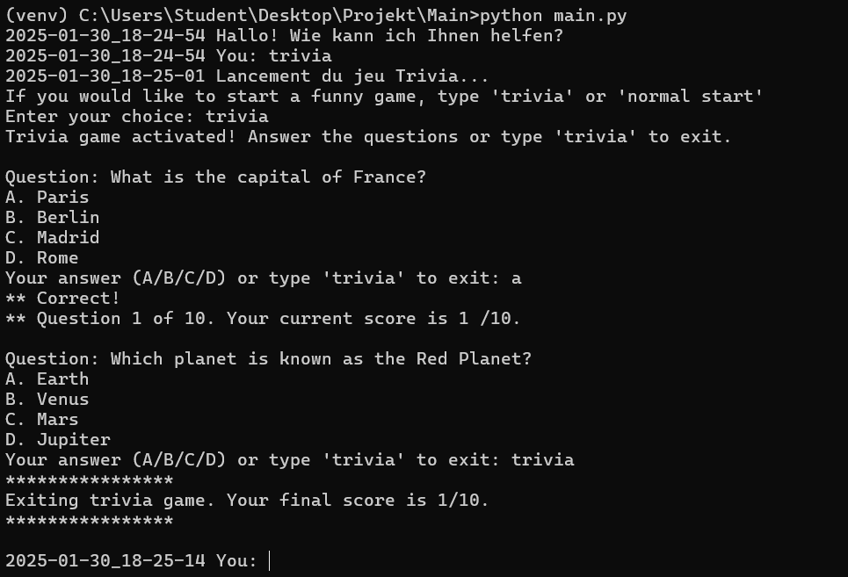
Simulation der Interaktion mit dem ChatBot – Trivia-Spiel
Notes:
In diesem Beispiel startet der Nutzer ein Trivia-Spiel mit dem ChatBot. Der ChatBot stellt Fragen, wie zum Beispiel 'Was ist die Hauptstadt von Frankreich?' und gibt die Antwortmöglichkeiten an. Der Nutzer gibt 'A' für die richtige Antwort ein, und der ChatBot bestätigt, dass die Antwort korrekt ist." "Wenn der Nutzer 'trivia' eingibt, wird das Spiel beendet und der ChatBot zeigt den Endpunktestand an.

Slide 12
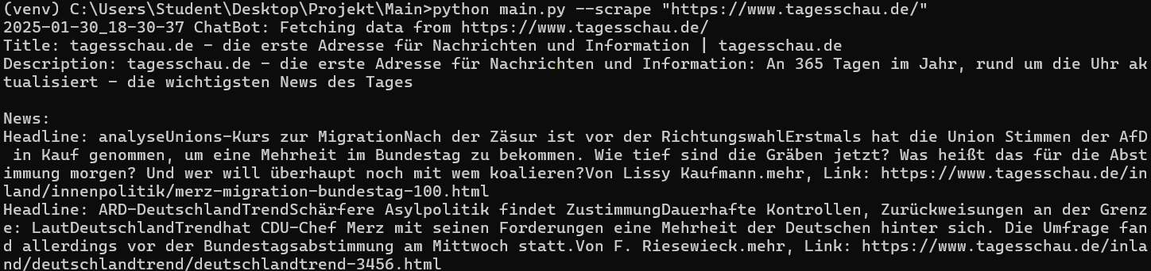
Simulation der Interaktion mit dem ChatBot – Web Scraping von Tagesschau
Notes:
"In diesem Beispiel ruft der ChatBot Daten von der Website 'tagesschau.de' ab. Der ChatBot extrahiert den Titel und die Beschreibung der Seite sowie die neuesten Nachrichten, darunter Artikel über die deutsche Politik und Umfragen." "Die Nachrichtenüberschriften und Links werden angezeigt, sodass der Nutzer mehr darüber erfahren kann, indem er auf die jeweiligen Links klickt."

Slide 13
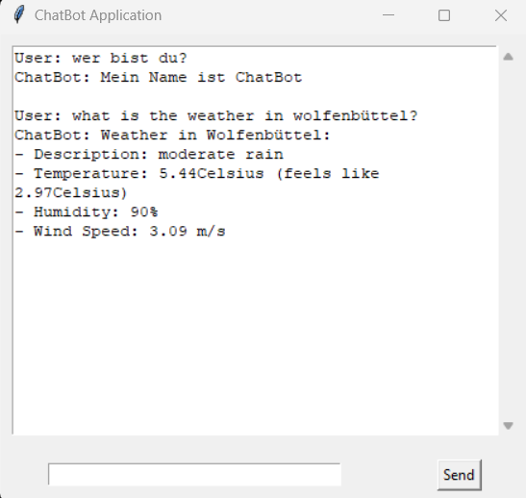
Simulation der Interaktion mit dem ChatBot – Grafische Benutzeroberfläche
Notes:
"In diesem Beispiel interagiert der Nutzer mit dem ChatBot über eine grafische Benutzeroberfläche (GUI), die mit Tkinter erstellt wurde. Der ChatBot gibt eine Wettervorhersage für Wolfenbüttel aus, einschließlich Beschreibung, Temperatur, Luftfeuchtigkeit und Windgeschwindigkeit." "Die GUI zeigt diese Informationen übersichtlich und ermöglicht eine einfache Interaktion mit dem ChatBot, der in Echtzeit auf Anfragen reagiert."

Slide 14
Fazit
Vielseitiges und interaktives Tool
Flexibles Wissensmanagement
Effiziente Datenverarbeitung
Robuste Kernfunktionen
Umfassende Fehlerbehandlung
Benutzerfreundliche CLI-Schnittstelle
Skalierbar und wartungsfreundlich.
Vielseitige Einsatzmöglichkeiten
Notes:
Dieses vielseitige Tool kombiniert Q&A-Management, Spiele, Web Scraping und Wetteranalyse in einem System. Es nutzt CSV und JSON für die strukturierte Speicherung, unterstützt Echtzeit-Updates und bietet eine benutzerfreundliche CLI-Schnittstelle. Das Tool ist skalierbar, wartungsfreundlich und eignet sich für Chatbots, FAQ-Systeme und Bildungsanwendungen.

Slide 15
Vielen Dank für Ihre Aufmerksamkeit
Fragen? Feedback? Lassen Sie uns darüber sprechen!
15

